Slide 1
動的チェッカーボード錯視
小林勇輝^{1, 2, 3, 4}, Joseph DeNavas², & Arthur Shapiro²
脳情報通信融合研究センター（CiNet）
アメリカン大学
立命館大学
大阪大学
※スライドショーでご覧ください

Slide 2
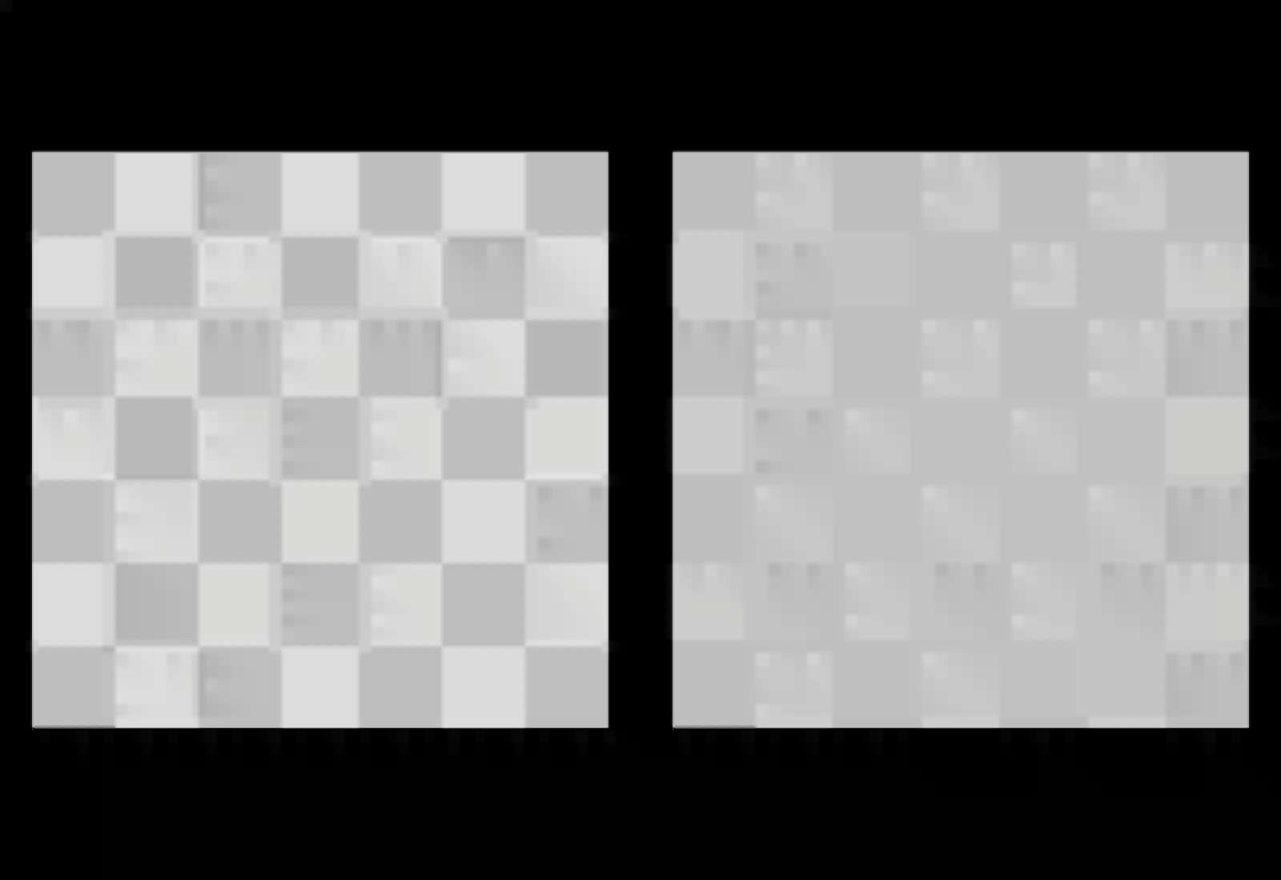
全ブロック輝度変調
半数のブロックが輝度変調
左のボードでは、2種類のブロックがともに輝度変調しています。
しかし、右のボードでは、1種類のブロックしか輝度変調していません。
この2枚のチェッカーボード、何が違うかわかりますか？
「何か違う気はするけどよくわからない」という感じでしょうか。
実は、2枚の間には大きな違いがあります。

Slide 3
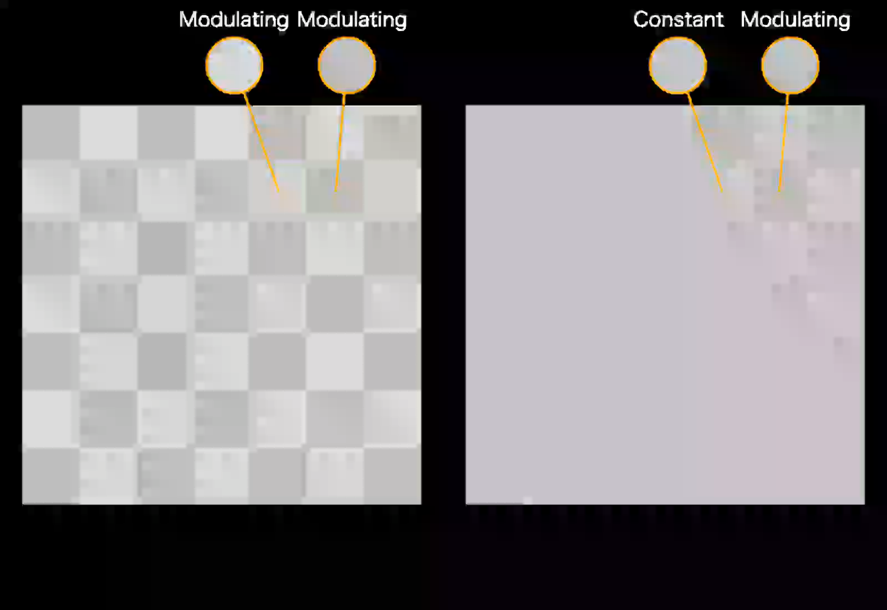
われわれは相対的な輝度を知覚していて、絶対輝度への感度がほとんど
ありません（色の同時対比）。そのため、右のボードでも全てのブロックが
輝度変調しているように見えてしまいます。
それぞれのブロックのピクセルを抽出し、さらにグレーの帯を重ねました。
これでどのブロックが輝度一定かがわかると思います。

Slide 4
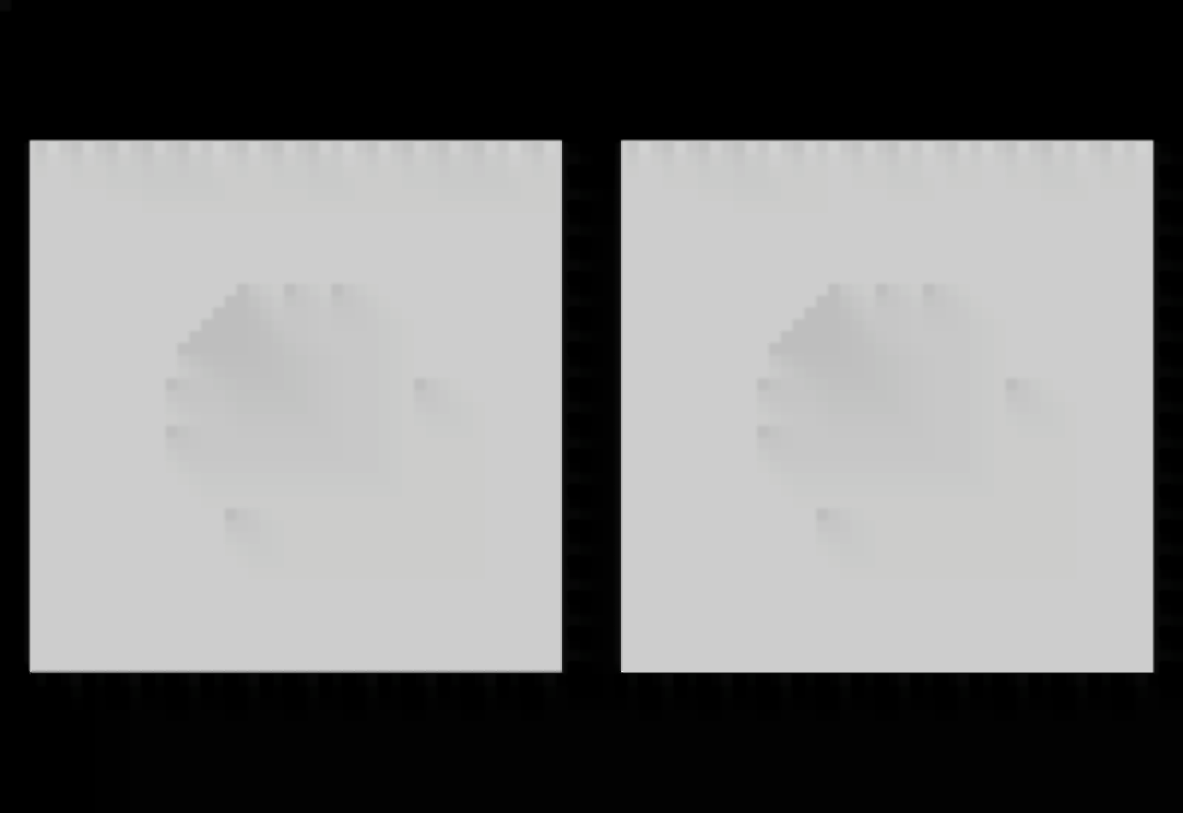
背景平均輝度が一定
→ 円の見えも一定
背景平均輝度が上下する
→ 円の見えも明暗変化する
左のボードでは円の背景の平均輝度は一定ですが、右のボードでは
背景平均輝度が上下します。そのため、背景→円の同時対比によって
右のボードでは円の明るさが上下して見えます。
一見違いのわからない2つのボードですが、
背景と円の相対輝度を利用することでその違いが明瞭になります。
2つのボードの違いを直感的に知覚するために、中心に
グレー（輝度一定）の円を加えました。

Slide 5
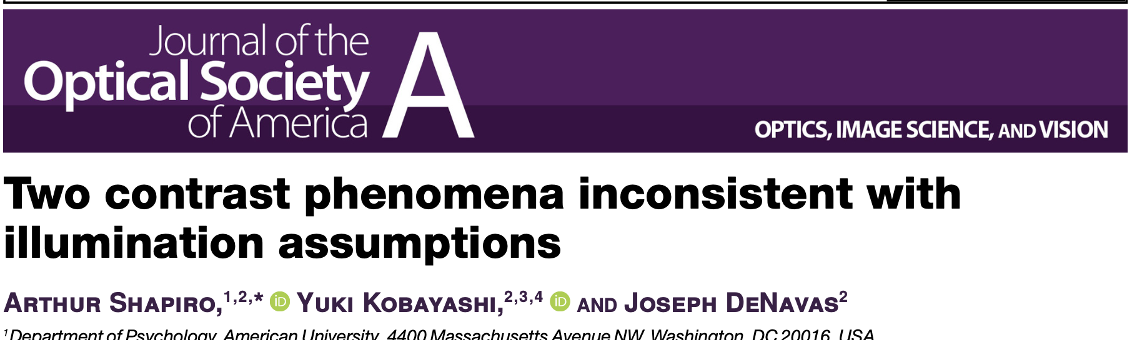
Shapiro, Kobayashi, & DeNavas (2025, JOSA A)
本作はOptica Publishing Groupの許諾のもと作成・公開されています。
① チェッカーボードの違いはほとんどわからないこと
② 円の明るさの変化はきわめてわかりやすいこと
は、実験でも示されました。

Slide 6
以上です。ありがとうございました。
これは全部変調・半分変調どっちでしょうか？
これは全部変調・半分変調どっちでしょうか？
→ 答え：半分

